Slide 1
1
Notes:
Wij hebben deze presentatie voorzien van spreeknotities. Dit kan helpen om de resultaten van het onderzoek te presenteren. Wij adviseren om het onderzoekrapport vooraf goed door te nemen om de gehele lijn van het onderzoek toe tel kunnen lichten.
We willen dat de onderzoeksresultaten corporaties en medewerkers inspireren om positief vooruit te kijken. Hoe ziet de toekomst van onze sector eruit? Wat betekent dit voor corporaties en voor het werken in corporaties? Deze presentatie is een hulpmiddel om het gesprek hierover intern te voeren.

Slide 2
..
2
Notes:
Welkom aan alle betrokkenen bij deze interactieve presentatie!
Tips
Check tussendoor af en toe of het verhaal voldoende aansluit bij de beleving van de deelnemers.
Wol je vragen stellen aan de deelnemers? Een handige tool hiervoor is Mentimeter (www.menti.com).

Slide 3
Inhoud
OPZET VAN HET ONDERZOEK
ONTWIKKELINGEN BUITEN EN BINNEN DE CORPORATIE
TOEKOMSTBEELD VAN CORPORATIES
TRANSITIE CORPORATIES NAAR 2025
3

Slide 4
OPZET ONDERZOEK
4

Slide 5
Waarom dit onderzoek?
Wereld om ons heen verandert
Vak corporatiemedewerker verandert daarmee ook
Mismatch tussen wat huidige corporatiemedewerkers in huis hebben en de competenties die corporaties nu en in de toekomst vragen.
13% medewerkers onvoldoende toegerust voor eisen die werk stelt (zie Arbeidsmarktonderzoek 2019)
Oorzaken: te laag opleidingsniveau & gebrek aan specifieke competenties (zoals veranderbereidheid)
Niet alle medewerkers zijn zich bewust van hun (slechte) arbeidsmarktpositie.
Organisatievraagstukken niet altijd gekoppeld aan HR-vraagstukken.
5
Notes:
De wereld om ons heen verandert. Denk daarbij aan de digitalisering van het werk, de verduurzaming van ons bezit en de toename van agressief en verward gedrag door huurders. Daarmee verandert ook het vak van corporatiemedewerker. Het werk is complexer geworden. Er worden andere eisen gesteld aan medewerkers dan vroeger.
Uit het Arbeidsmarktonderzoek woningcorporaties 2019 blijkt dat 13 procent van de medewerkers niet voldoende is toegerust voor de eisen die het werk nu aan ze stelt. Door deze mismatch kunnen corporaties niet optimaal inspelen op interne en externe ontwikkelingen.
Het verbeteren van de inzetbaarheid van medewerkers op een duurzame manier, is een belangrijk antwoord op de ontwikkelingen die op onze sector en medewerkers afkomen. Gebeurt dit niet, dan komt de inzetbaarheid van sommige medewerkers binnen de corporatie, en op de arbeidsmarkt in het algemeen, onder druk te staan.
Medewerkers zijn natuurlijk in de eerste plaats zelf verantwoordelijk om te werken aan hun eigen inzetbaarheid. Veel medewerkers doen dit al door (permanent) te werken aan scholing en ontwikkeling. Maar dit geldt niet voor iedereen. Met name de meest kwetsbare medewerkers zijn zich er nog niet altijd bewust van dat het werk verandert en/of verdwijnt, waardoor ze niet optimaal zijn voorbereid op de toekomst. Deze risicogroep bestaat vooral uit functionarissen binnen de functiefamilies ‘verhuur, verkoop en bemiddeling’ en ‘(financiële) administratie’. Uit het Arbeidsmarktonderzoek woningcorporaties 2019 blijkt dat voor deze functiefamilies een sterke personeelskrimp wordt verwacht.
Corporaties hebben, in hun rol als werkgever, de verantwoordelijkheid om medewerkers bewust te maken van het toekomstperspectief van hun vakgebied en de kennis en kunde die daarbij hoort. Zij moeten vooral de kwetsbare medewerkers prikkelen om na te denken over hun loopbaan. Waar gaat mijn vakgebied naartoe? Past dit bij mij? Welke kennis en kunde moet ik ontwikkelen om bij te kunnen blijven? Welke kansen bieden de toekomstige ontwikkelingen mij? Belangrijke vragen die in het gesprek tussen medewerker en leidinggevende aan bod zouden moeten komen.
Aedes heeft als branchevereniging van woningcorporaties een belangrijke rol om dit gesprek te faciliteren. Ook heeft zij meer in het algemeen een rol in het koppelen van maatschappelijke opgaven aan organisatievraagstukken. Met het project ‘Werken in de corporatie van de toekomst’ wil Aedes hieraan een waardevolle bijdrage te leveren door het werk van de toekomst in kaart te brengen.

Slide 6
Doel onderzoek
Gesprek in de sector over de toekomst van het werk (verder) opgang brengen en daardoor:
Medewerkers meer bewust maken van hun arbeidsmarktpositie (medewerkers wakker schudden, hen triggeren te laten nadenken over hun plan B)
Bestuur stimuleren organisatievraagstukken (meer) te koppelen aan HR-vraagstukken
6

Slide 7
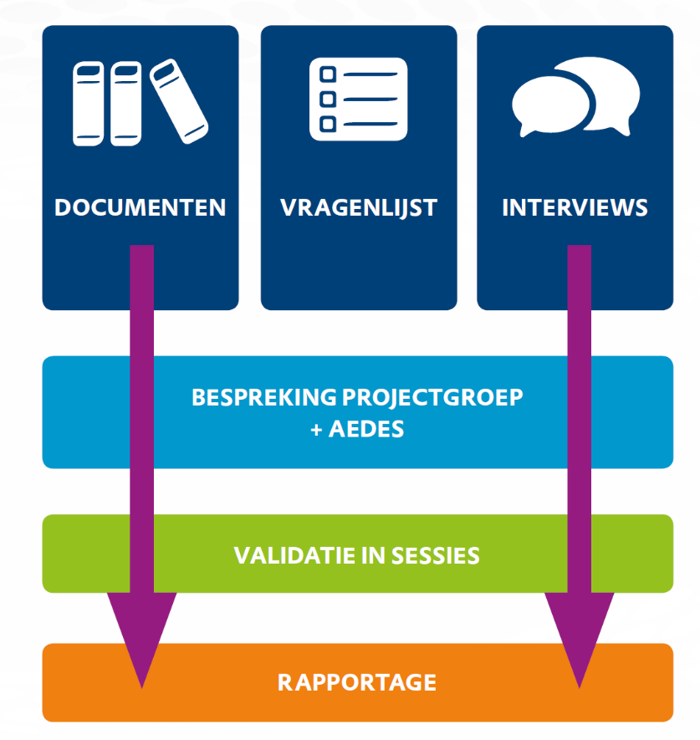
Analyse aanpak
Notes:
Het onderzoek is gestart met het doornemen van documenten die relevant zijn voor de sector. Hier zijn de belangrijkste ontwikkelingen met impact uitgehaald. Tevens zijn ondernemingsplannen van 15 corporaties inhoudelijk doorgenomen. Hier zijn ook de belangrijkste ontwikkelingen uit gedestilleerd.
Op basis van de documenten is een vragenlijst opgesteld en uitgezet onder corporatiemedewerkers (ook leidinggevenden en bestuurders). Op de vragenlijst hebben 980 respondenten de lijst ingevuld.
Met 30 bestuurders heeft een verdiepend telefonisch interview plaatsgevonden.
De uitkomsten zijn in de projectgroep besproken en met de experts van Aedes. Hierin zijn de uitkomsten vertaald naar de hoofdlijnen.
Vervolgens zijn er 5 sessies over het land gehouden waaraan in totaal meer dan 100 corporatiemedewerkers aan hebben deelgenomen. Tijdens deze sessies zijn de hoofdlijnen van het onderzoek (relevante ontwikkelingen) gevalideerd en hebben de deelnemers input geleverd over twee vraagstukken:
Hoe gaat het werk van corporaties veranderen naar 2025
Hoe veranderen vakgebieden naar 2025
Alle uitkomsten zijn verwerkt tot een document met onderzoeksresultaten.

Slide 8
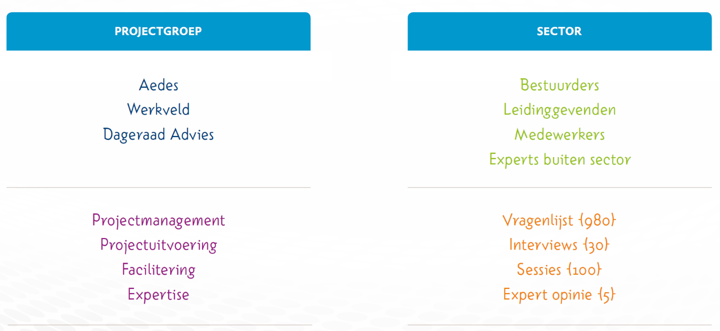
Betrokken partijen
8
Notes:
Sector
Voor het onderzoek is bewust gekozen voor en participatieve aanpak: het is een onderzoek voor de sector door de sector. We hebben hiervoor gekozen omdat:
De doelstelling is dat corporaties en medewerkers in actie komen. Herkenbaarheid en draagvlak zijn dan essentieel
De meeste kennis ligt bij de mensen die werkzaam zijn in de sector. We hebben gebruik gemaakt van collectieve denkkracht.
Betrokkenheid en herkenbaarheid vormen basis van het onderzoek en e de uitkomsten
Projectgroep
Het project is uitgevoerd en begeleid door een projectgroep die de corporatiesector representeert:
Aedes als opdrachtgever en expert van werkgeverszaken.
Meerdere professionals uit de corporatiesector hun expertise en bijdrage geleverd aan het project.
Dageraad Advies richt zich sinds haar bestaan (2009) op het toekomstbestendig maken en houden van organisaties en medewerkers en heeft veel kennis op dit vlak. Dageraad Advies heeft de aanpak en opzet ontwikkeld en uitgevoerd en heeft de resultaten verwerkt.

Slide 9
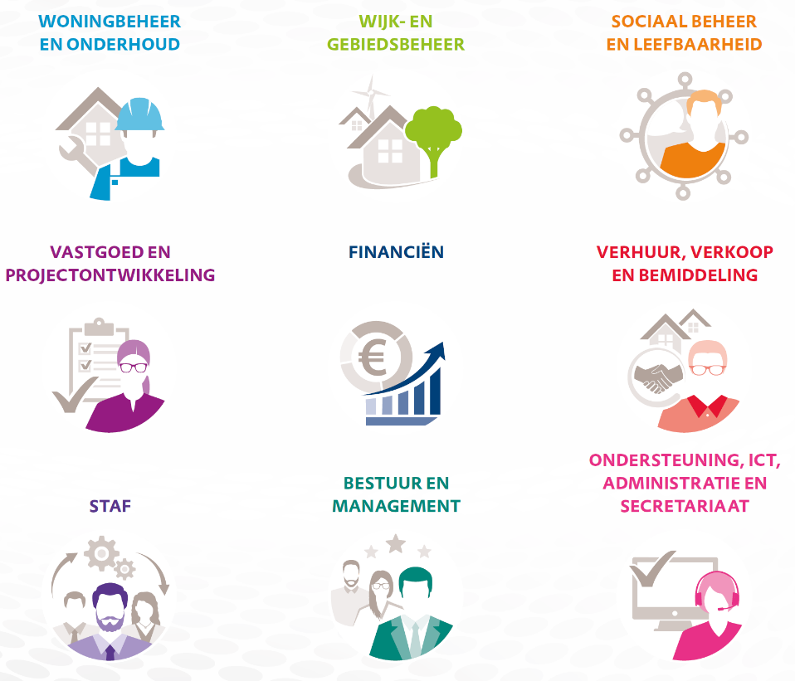
Vakgebieden
Notes:
De focus van het onderzoek betreft de gehele sector. Hierdoor is het niet mogelijk om voor alle specifieke functies de impact te bepalen. Om deze reden is aangesloten bij de vakgebieden die FLOW al langere tijd hanteert. Deze vakgebieden zijn clustering van functies die zich richting op een zelfde aandachtsgebied.
De uitkomsten geven inzicht in de ontwikkeling op deze vakgebieden. Het biedt corporaties en medewerkers een globaal beeld van de ontwikkelingen op dit vakgebied. De vertaling naar specifieke functies kan op basis van het onderzoek door corporaties en medewerkers zelfstandig worden opgepakt (zie hiervoor transitie).

Slide 10
Onderzoeksmodel
B
C
A
A
10
Notes:
Voor het onderzoek is dit onderzoeksmodel ontwikkeld en toegepast. In het onderzoeksmodel start bij de ontwikkelingen (extern en intern) vervolgens de impact op d werkprocessen en tot slot de impact op de vakgebieden.
A. Ontwikkelingen
Externe ontwikkelingen zijn ontwikkelingen van buiten. Hier hebben corporaties en medewerkers geen directie invloed op. Dit zijn ontwikkelingen die op de sector en medewerkers afkomen. De interne ontwikkelingen zijn missie, visie, strategische doelen en concrete plannen van corporaties. Dit zijn eigen keuzes.
B. Werk(processen) corporaties
De werkprocessen zijn de werkzaamheden die corporaties en medewerkers uitvoeren. We hebben hiervoor het Cora model gebruikt die specifiek voor de sector is ontwikkelt. Dit is een generieke weergave van de werkzaamheden van corporaties. De werkprocessen zijn continu in ontwikkelingen (worden aangepast) om de juiste service en diensten te leveren. We hebben gekeken in welke mate we verwachten dat deze
C. Verandering vakgebieden
Wanneer het werkproces verandert heeft dit ook impact op de vakgebieden (functies en medewerkers) die deze werkzaamheden uitvoeren. Deze veranderingen kan zich op verschillende wijzen plaatsvinden:
Meer of minder werk
Andere competenties (kennis, vaardigheden en gedrag)
Nieuwe werkzaamheden

Slide 11
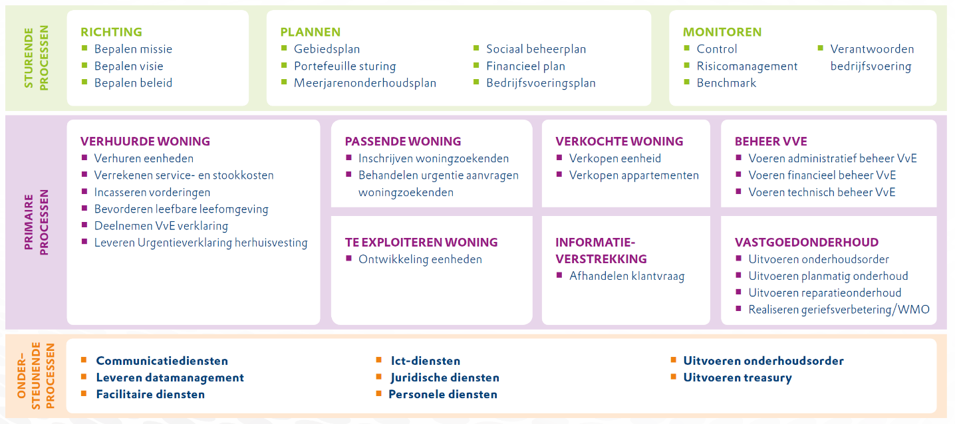
Het werk van corporaties
Notes:
In dit overzicht zijn de werkprocessen (werkzaamheden) van corporaties weergegeven. Deze processen zijn gebaseerd op het CORA model dat specifiek voor de corporatiesector is ontwikkeld.
Hierbij gaat het om:
Sturende processen (om geheel de goede kant op te richten en te monitoren of het de goede kant op gaat)
Primaire processen: de werkzaamheden waarvoor de corporatie is opgericht uitvoeren. Dit is de kern van de corporatie.
Ondersteunende processen maken het mogelijk (randvoorwaardelijk) om de primaire processen uit te voeren.
De organisatieprocessen (werkzaamheden) van corporaties zijn in verschillende ‘vakjes’ weergegeven. Dit zijn werkzaamheden van gelijksoortige aard. Per organisatieproces (vakje) zijn enkele hoofdprocessen in bullets weergegeven.

Slide 12
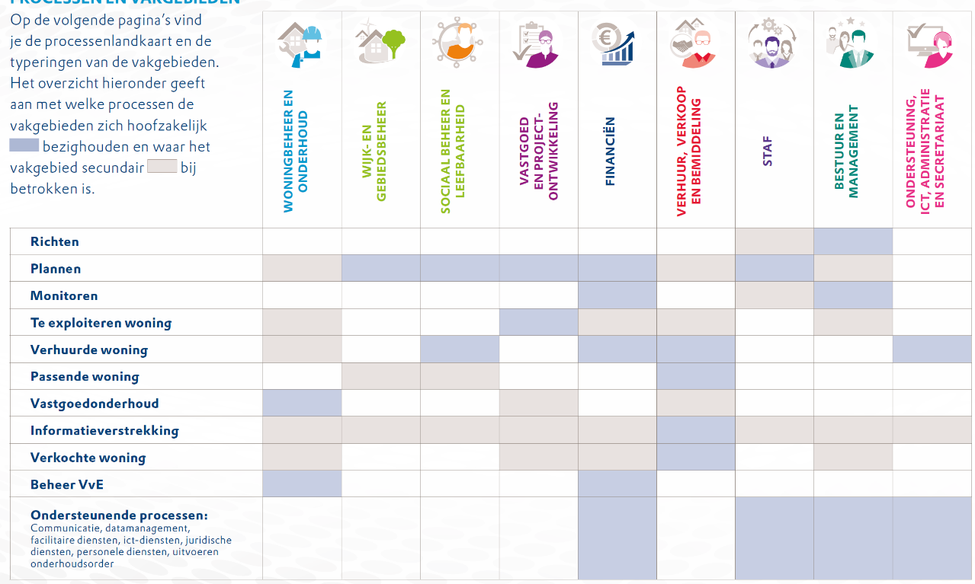
Het werk van corporaties
Notes:
Dit overzicht geeft aan welke vakgebieden zich met welke processen bezighouden. Het overzicht kan van uit twee perspectieven worden bekeken, namelijk het vakgebied en het proces.
Vanuit het proces wordt horizontaal inzichtelijk welke vakgebieden primair (hoofdverantwoordelijk) en secundair (betrokken) met dit proces bezig zijn.
Vanuit het vakgebied wordt verticaal duidelijk met welke processen het vakgebied zich primair (hoofdverantwoordelijk) en secundair (betrokken) bezighoudt.

Slide 13
ONTWIKKELINGEN
13

Slide 14
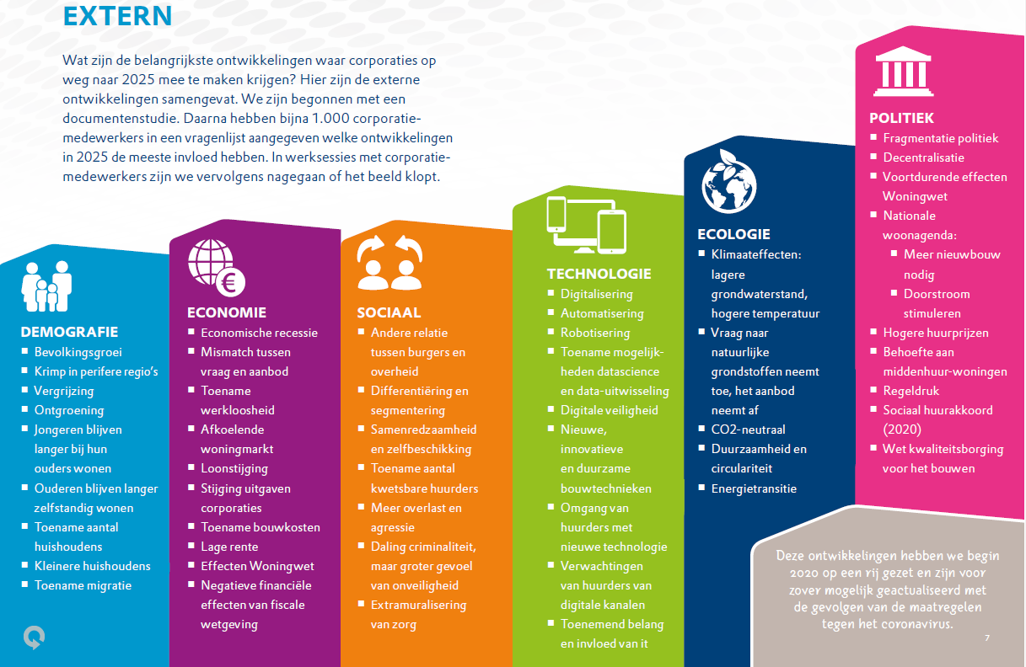
Omgevingsfactoren
14
Notes:
Dit overzicht geeft de belangrijkste ontwikkelingen voor corporaties richting 2025 weer. Deze ontwikkelingen komen uit documenten en zijn op mate van impact gescoord door corporatiemedewerkers (980) in de online vragenlijst. De hoofdlijnen van uitkomsten zijn door de projectgroep samen met experts van Aedes vertaald naar hoofdlijnen. Deze zijn in de sessies met corporatiesmedewerkers (100) gevalideerd en aangescherpt.

Slide 15
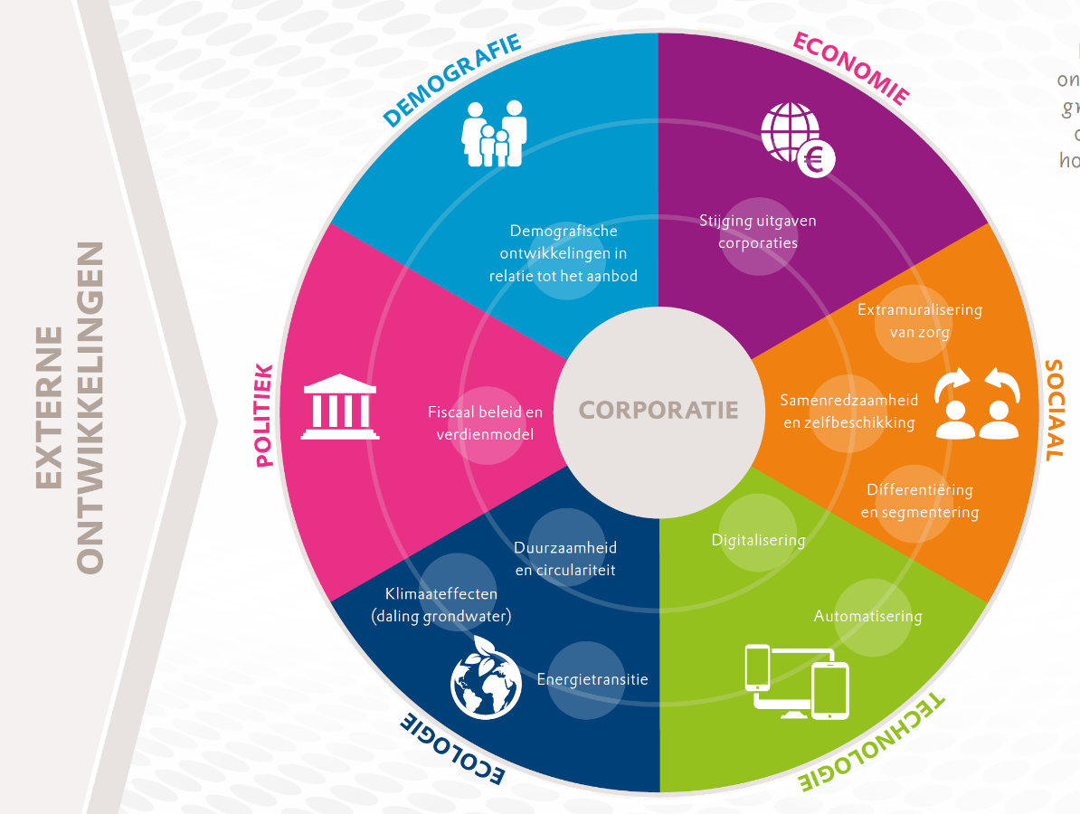
Omgevingsfactoren
15
Notes:
Dit is een grafische weergave van de ontwikkelingen met de grootste impact. Hoe verder naar het midden hoe groter de impact.

Slide 16
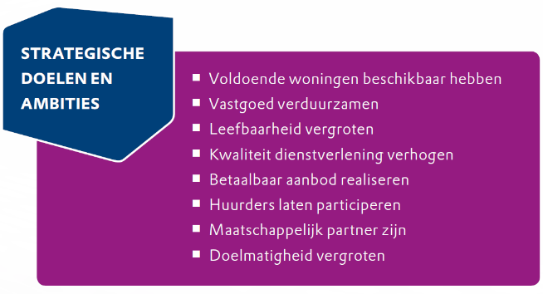
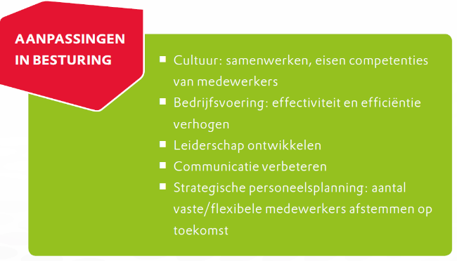
Interne ontwikkelingen
Interne ontwikkelingen met de grootste impact:
16
Notes:
De ondernemingsplannen van 15 corporaties zijn doorgenomen. Hierbij is gekeken naar de
Doelen en ambities: dit zijn de plannen en focusgebieden van de corporaties voor de komende jaren
Aanpassingen in de organisatie: dit zijn de plannen die corporaties hebben om de eigen organisatie structuur aan te passen.
Aanpassingen in besturing: dit zijn ambities die corporaties hebben om de besturing van de eigen organisatie door te ontwikkelen.
Inhoudelijke toelichting volgt bij toekomstbeeld corporaties

Slide 17
TOEKOMSTBEELD 2025
17

Slide 18
Toekomstbeeld corporaties
Strategie
Werkdomeinen
Maatschappelijke opgave
Integrale aanpak maatschappelijke vraagstukken
Staan dicht bij huurders
Samenwerken met partners
Middels flexibele duurzame (huur)woningen inspelen op behoefte van de markt
Richten zich op kerntaak en werken samen in de keten (als regisseur)
Aantrekkelijk op de arbeidsmarkt
Vastgoed:
Contact met huurders
Zicht achter de voordeur
Duurzaam en innovatief bouwen, nieuwe concepten
Samenwerking partners
Leefbaarheid
Lokale gerichte aanpak om maatschappelijke problemen op te lossen
Samenwerking sociale keten
Dicht bij huurders in wijken en buurten
Bedrijfsvoering
Uniform en digitaal
Ondersteunen primair proces en transitie
Notes:
Corporaties zullen als gevolg van de omgeving en eigen ambities richting 2025 veranderen.
We hebben deze veranderingen in verschillende
Strategie: hierin is een toekomstbeeld geschetst van de strategische richting van corporaties naar 2025.
Het betreft de hoofdlijnen van de ambities van de sector als geheel en individuele corporaties.
Werkdomeinen: de hoofdlijnen van drie hoofd werkdomeinen van corporaties:
Vastgoed: gezamenlijk (innovatieve) concepten ontwikkelen, lokaal realiseren met goede afstemming, focus beheer op klantgerichtheid (nabij). Belangrijke ogen en oren achter de voordeur en link met leefbaarheid
Leefbaarheid: aandacht voor leefbaarheid in wijken en buurten, samenwerking met de sociale keten, dicht bij huurders organiseren
Bedrijfsvoering: focus op toegevoegde waarde voor interne klant, administratieve processen efficiënt uitvoeren (digitaal. Ssc), hoogwaardig advies gericht op verbetering van kerntaak, organisatie en medewerkers.
Voor het onderzoek is per werkproces de ontwikkeling 2020 → 2025 gedetailleerd in beeld gebracht. De uitwerking hiervan staat in bijlage 6 van het onderzoeksrapport

Slide 19
Toekomstbeeld corporaties
Organisatie
Besturing
Flexibel en wendbaar
Klantgerichte (werkprocessen)
Matrix- / netwerk organisatie
Standaard werkzaamheden worden gedigitaliseerd (branche breed)
Toepassing technologie voor ondersteuning keuzes
Zelfsturing
Minder leidinggevenden (hiërarchie)
Gericht op samenwerking
Projectmatig werken
Persoonlijk leiderschap
Flexibele arbeid
Samenwerking met keten – partners
Meerjaren focus (ook begroting)
Notes:
Organisatie: dit zijn de plannen die corporaties hebben om de eigen organisatie structuur aan te passen:
Corporaties denken dat de huidige structuur onvoldoende aansluit bij de toekomst. Ze zijn voornemens om de structuur aan te passen. De kenmerken hoe de structuur en in 2025 zijn hier weergegeven.
Besturing: dit zijn ambities die corporaties hebben om de besturing van de eigen organisatie door te ontwikkelen: corporaties denken dat de huidige besturing onvoldoende aansluit bij de toekomst. Ze zijn voornemens om de besturing aan te passen. De kenmerken hoe de besturing er in 2025 zijn hier weergegeven.

Slide 20
VAKGEBIEDEN 2025
20

Slide 21
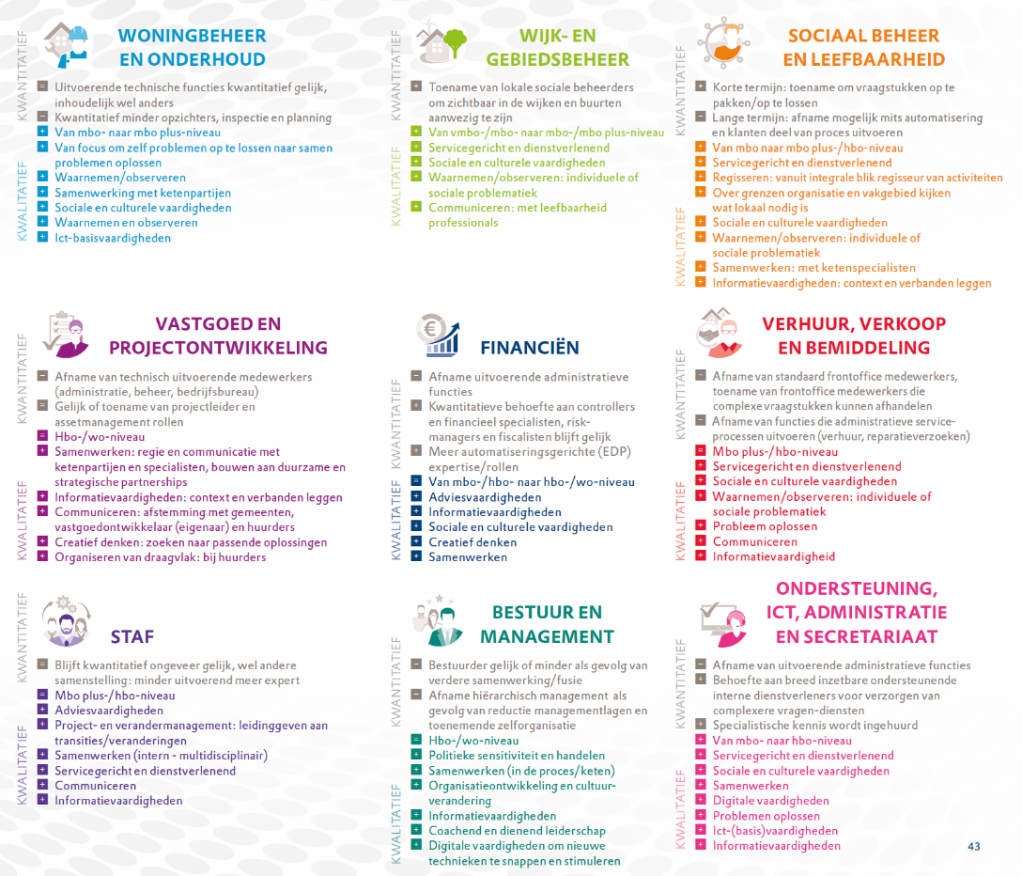
Vakgebieden
Samenvatting
Notes:
Dit overzicht is een samenvatting van de veranderingen per vakgebied. Per vakgebied is hier is aangegeven wat de ontwikkelingen zullen zijn. Hierbij is met de symbolen + (meer), = (gelijk) en – (minder) aangegeven wat de verwachting is richting de toekomst.
Kwantitatieve ontwikkeling (grijs): hierbij is aangegeven wat de ontwikkelingen in aantallen is voor dit vakgebied
Kwalitatieve ontwikkeling (kleur): er is aangegeven wat de verwachte kwalitatieve ontwikkelingen is het vakgebied. Er is aangegeven hoe het algemene kennisniveau zich zal ontwikkelen en welke vaardigheden en gedrag in 2025 zullen worden gevraagd.

Slide 22
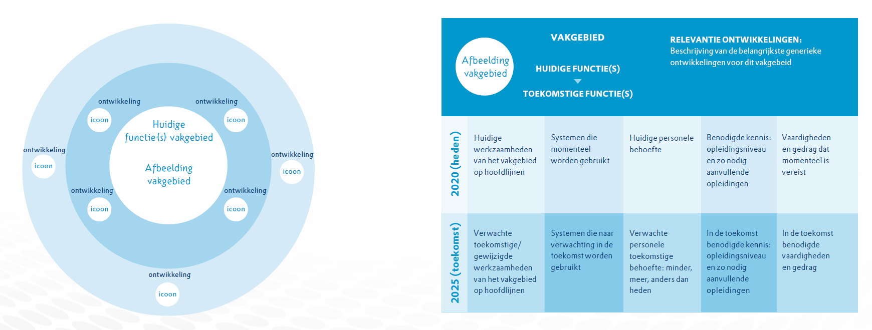
Toelichting per vakgebied
Notes:
Op de volgende sheets is er vakgebied de ontwikkeling weergegeven. Er zijn twee belangrijke weergaven gemaakt:
Links is een overzicht waar de belangrijkste ontwikkelingen zijn weergegeven waarom dit vakgebied zal veranderen. In de binnenste cirkel staan de huidige functies in het betreffende vakgebied. De ring daaromheen bevat de ontwikkelingen met de grootste gevolgen, en de buitenste ring de overige ontwikkelingen.
Rechts is een tabel met de veranderingen voor het vakgebied van 2020 naar 2025, met boven naar beneden:
De verschuiving van functietypering en de relevante ontwikkelingen op het vakgebied.
De huidige situatie (2020) op vijf dimensies: het werk, het systeem, de personeelsbehoefte, de kennis, en de vaardigheden en het gedrag.
De toekomst van het vakgebied op dezelfde vijf dimensies
Het doornemen/inhoudelijke verdieping van alle vakgebieden zal relatief veel tijd nemen. Om deze reden adviseren wij om de samenvatting inhoudelijk te bespreken of met een of enkele vakgebied(en) inhoudelijk te bespreken.

Slide 23
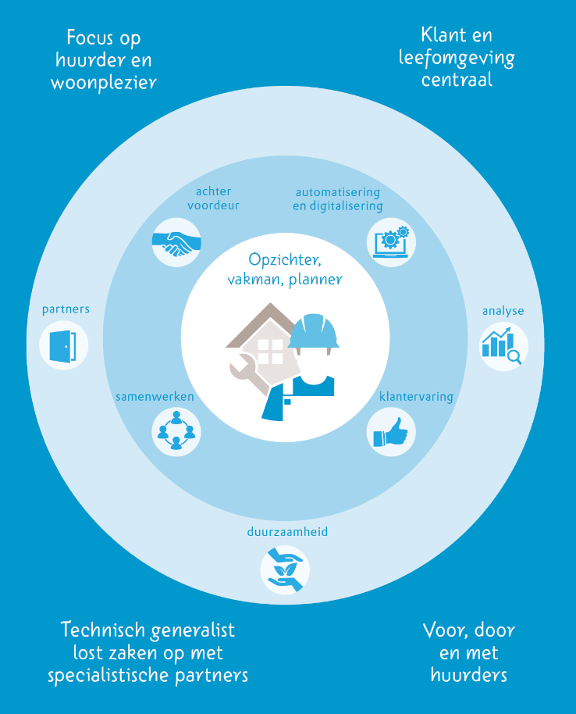
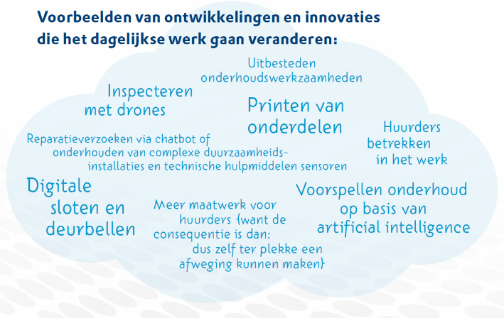
Woningbeheer en onderhoud

Slide 25
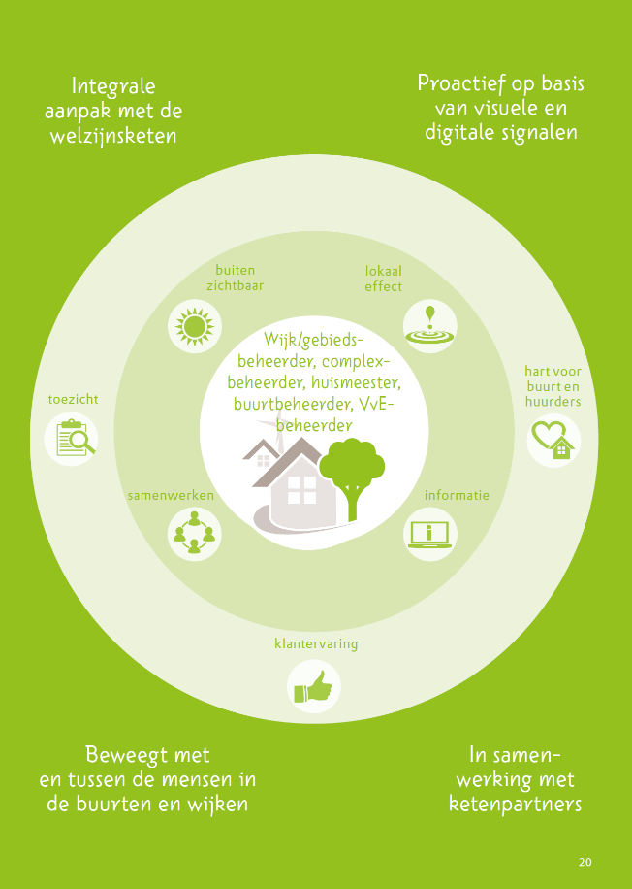
Wijk- en gebiedsbeheer

Slide 26
26

Slide 27
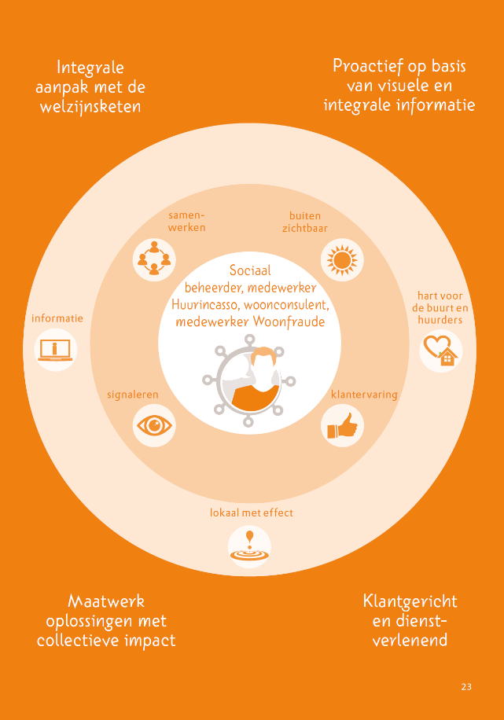
Sociaal beheer en leefbaarheid

Slide 28
28

Slide 29
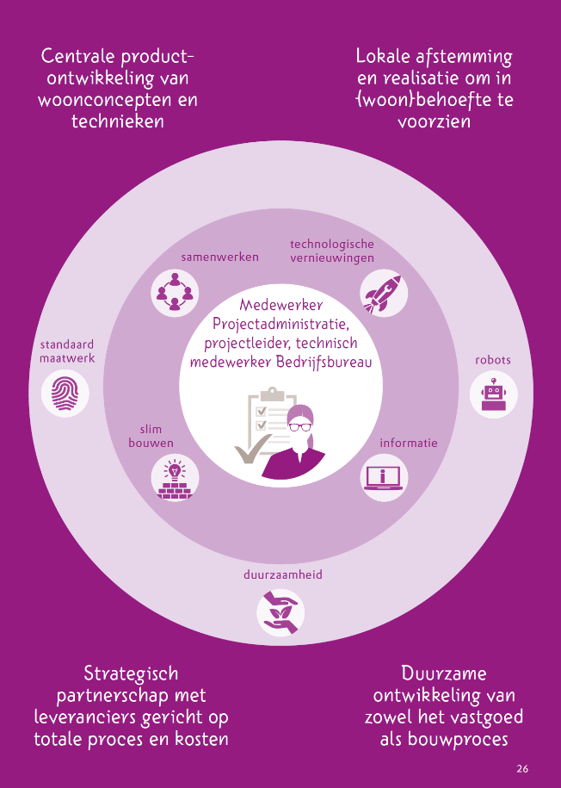
Vastgoed en projectontwikkeling

Slide 30
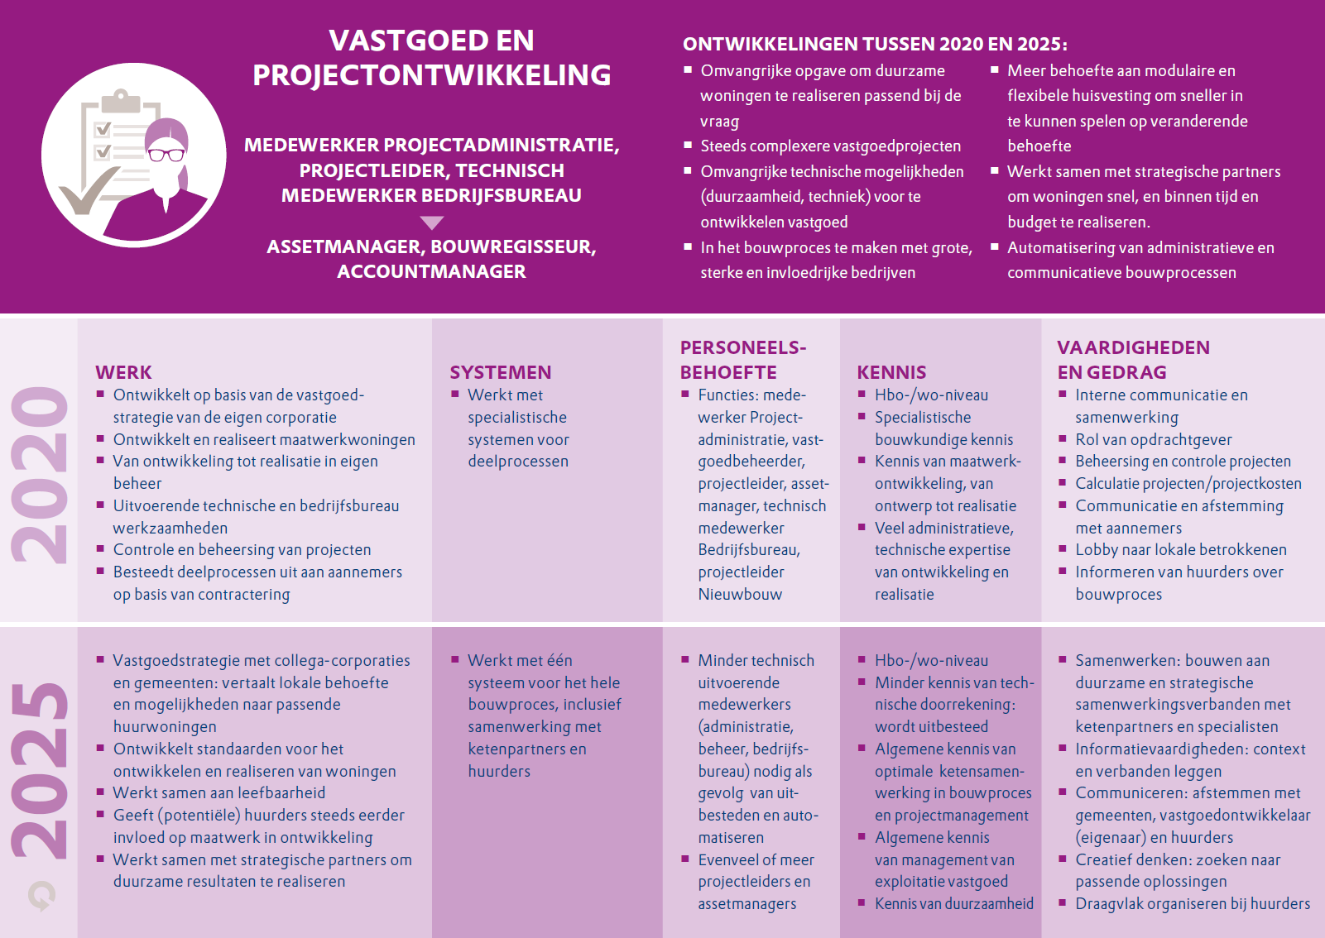
30

Slide 31
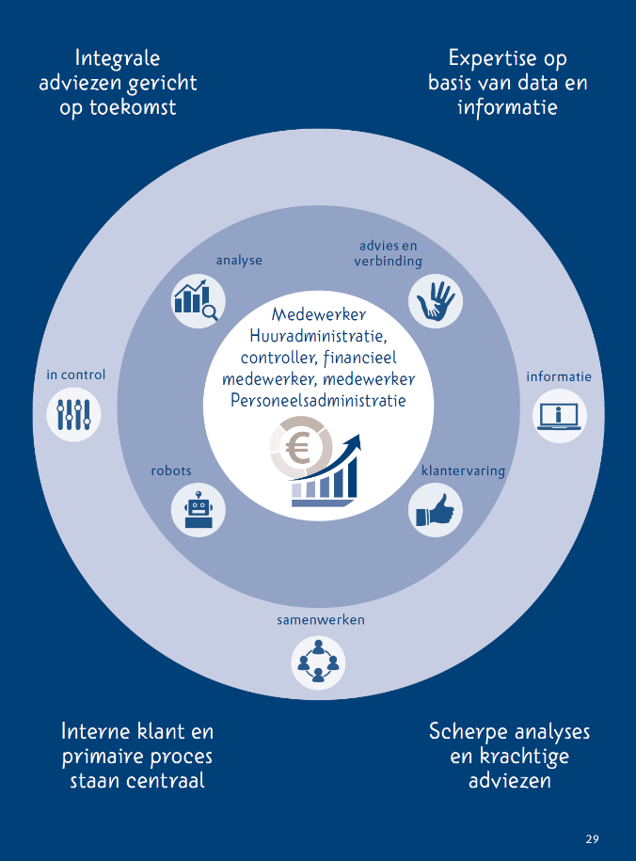
Financiën

Slide 32
32

Slide 33
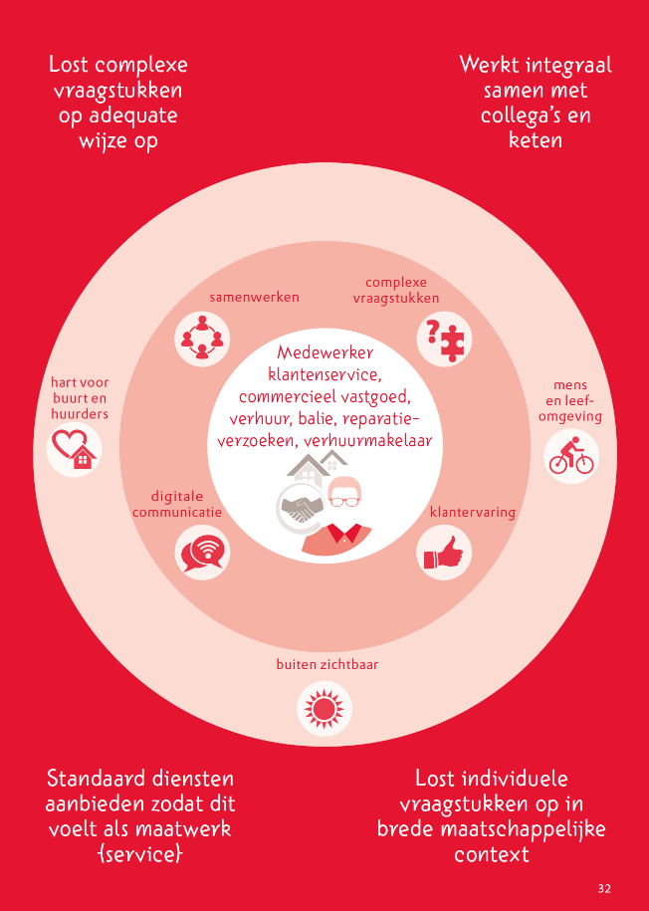
Verhuur, verkoop en bemiddeling

Slide 34
34

Slide 35
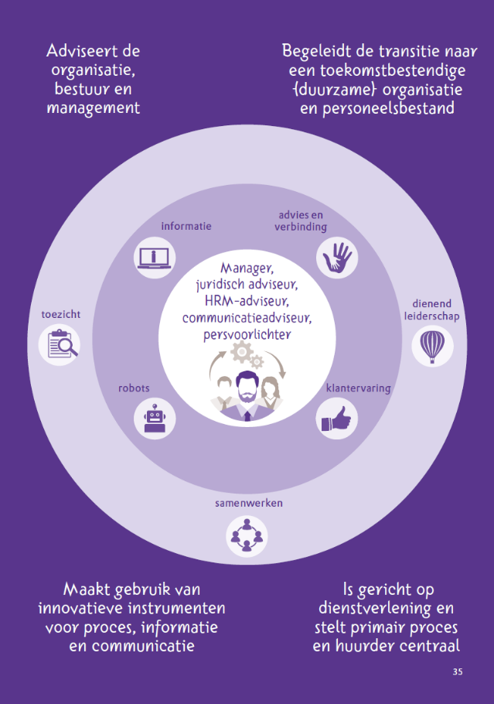
Staf

Slide 36
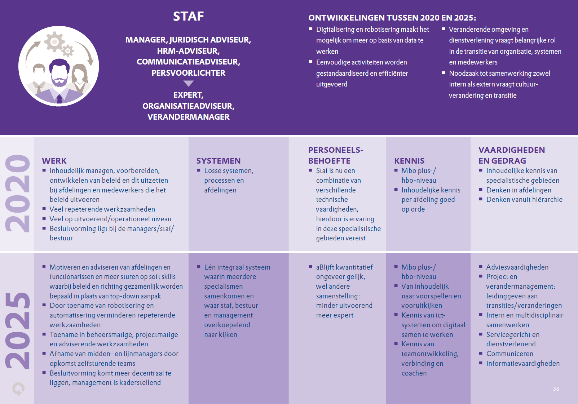
36

Slide 37
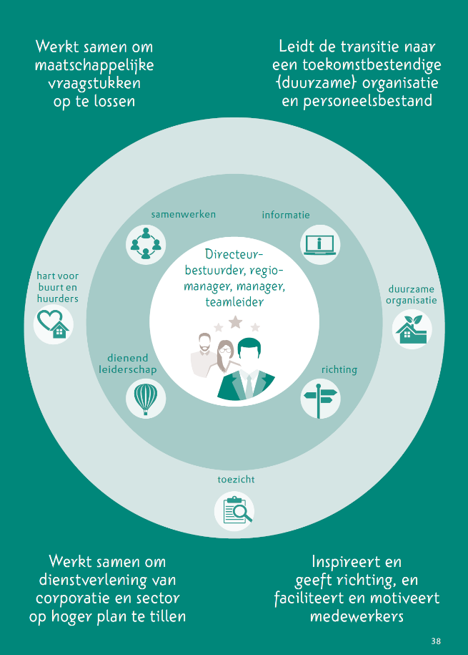
Bestuur en Management

Slide 38
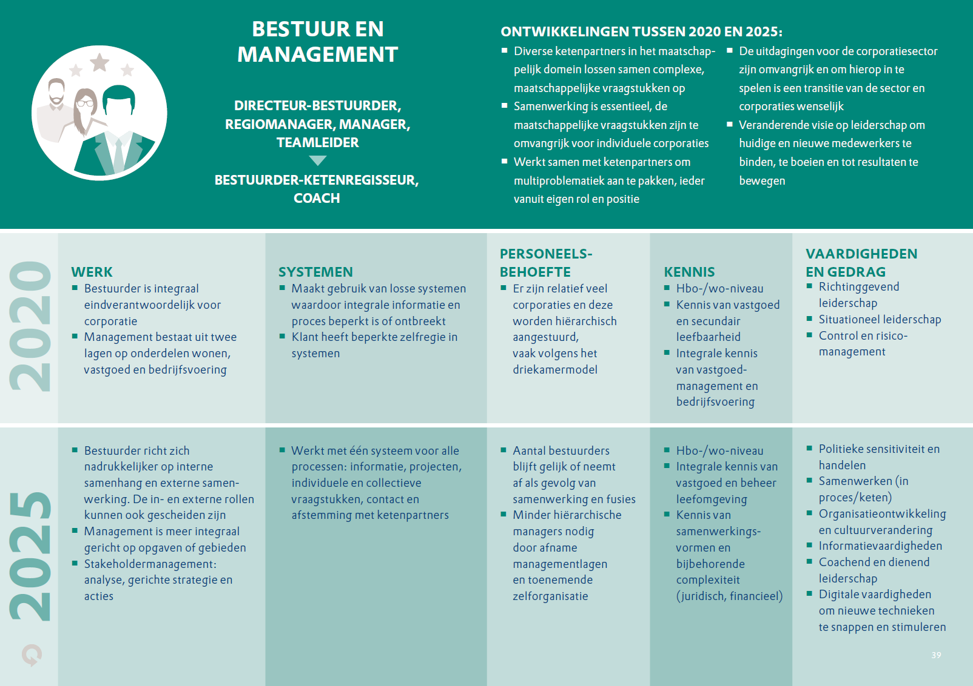
38

Slide 39
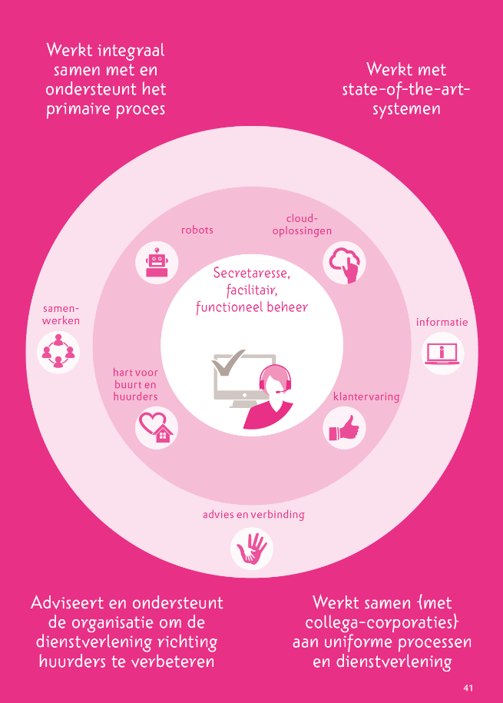
Ondersteuning / ICT / administratie / secretariaat

Slide 40
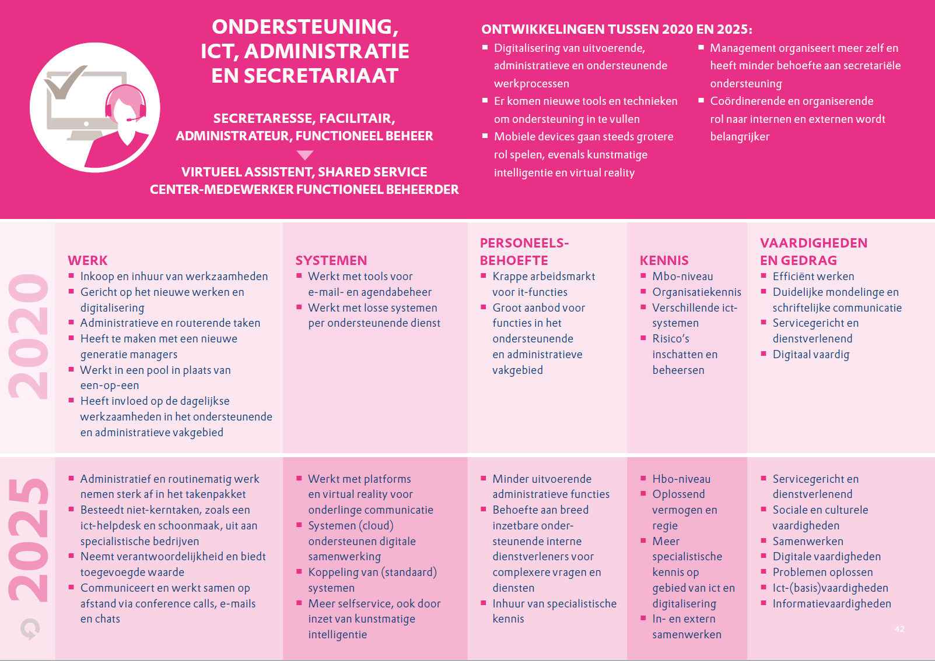
40

Slide 41
TRANSITIE
41

Slide 42
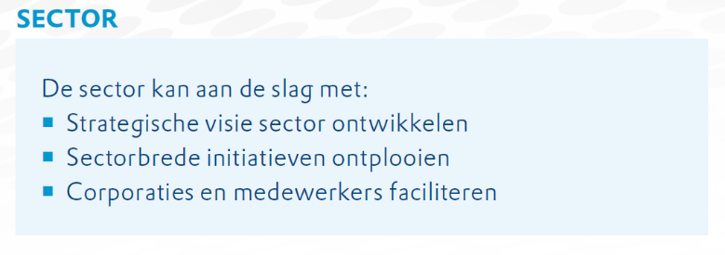
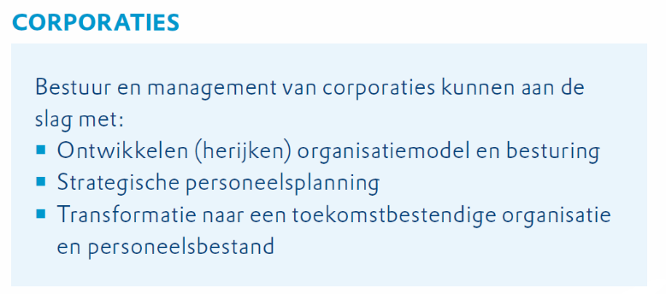
Het werk van corporaties
Notes:
De corporatiesector gaat veranderen, daar is iedereen het wel over eens. De vele grote en kleine veranderingen maken het een uitdagende en omvangrijke opgave. Woningcorporaties hebben te maken met een dubbele opgave: omgaan met de complexe situatie van vandaag én zich voorbereiden op de toekomst.
De transitie is zeker mogelijk maar alle betrokkenen moeten, voor zover ze dit nog niet doen, op korte termijn aan de slag gaan. De ontwikkeling naar de toekomstige situatie gaat niet vanzelf. Je zult gericht in actie moeten komen.
Drie partijen worden met de slogan morgen begint vandaag!, aangesproken om in actie te komen: de sector als geheel, individuele corporaties en individuele medewerkers

Slide 43
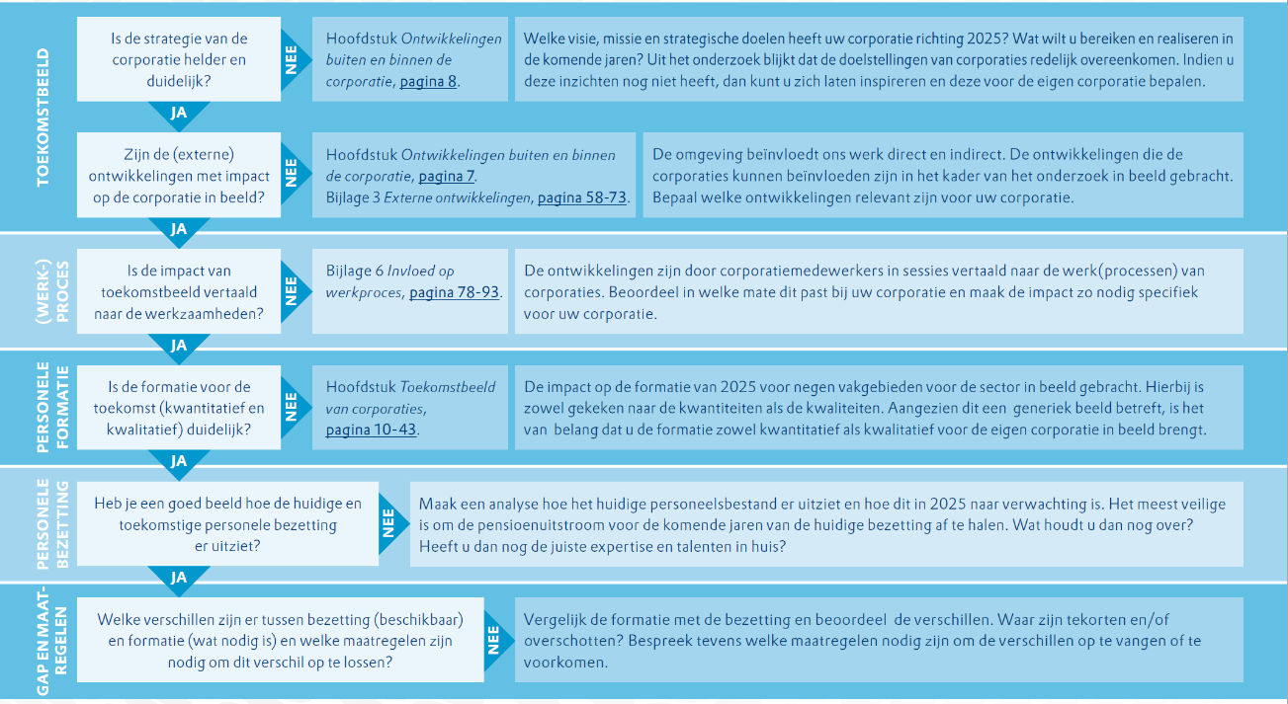
Het werk van corporaties
Notes:
Voor corporaties is het van belang dat ze een goed beeld hebben van de eigen toekomst en de hiervoor benodigde personele behoefte. Dit is van belang om als corporatie goed voorbereid te zijn op de toekomst en voldoende en de juiste personele capaciteiten tijdig beschikbaar te hebben. Dit geeft corporaties en medewerkers tijd om zich aan te passen.
Als werkgever heeft de corporatie ook de ‘plicht’ om medewerkers goed en tijdig voor te lichten over de mogelijke veranderingen en de persoonlijke impact. Om deze reden is het aan te bevelen om medewerkers bij het proces van strategische personeelsplanning te betrekken.

Slide 44
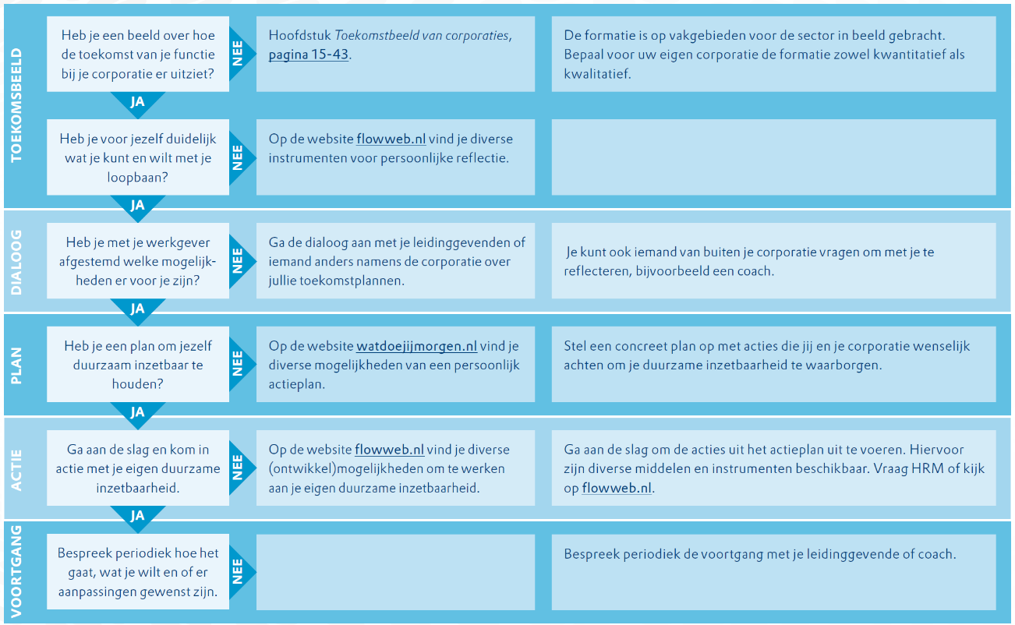
Het werk van corporaties
Notes:
Van medewerkers wordt verwacht dat ze duurzaam inzetbaar zijn, nu en in de toekomst.
Dit vereist dat medewerkers zelf stappen zetten. Aan de hand van dit stroomdiagram kan de medewerker bepalen waar hij staat en welke stappen hij/zij nog moet zetten.

Slide 45
Het werk van corporaties
Notes:
Hierbij een visuele weergave met stappen voor medewerker om duurzaam inzetbaar te worden/blijven.

Slide 46
VERVOLG
46

Slide 47
Vervolg - Aedes
Materiaal
Onderzoeksresultaten
Inspiratiegids ‘Wat doe jij morgen?’
Sectorvideo ‘Wat doe jij morgen?’
Standaard presentatie voor corporaties m.b.t. uitkomsten onderzoeksrapport (zie deze PowerPoint)
Periodiek vlogs publiceren n.a.v. onderzoeksrapport (Technologie, Change, Leiderschap, Samenwerken en Innovatie)
Bijeenkomsten
Workshop op Aedes-congres (d.d. 24 juni 2020)
Innovatielab #2 ‘Werken in de corporatie van de toekomst’ (13 oktober 2020)
Bij voldoende belangstelling: visiesessies bestuur- en leidinggevenden (najaar 2020)
47
Notes:
Aedes biedt in 2020 aan haar leden het volgende materiaal en bijeenkomsten aan in het kader van werken in de corporatie van de toekomst. Dit alles wordt afgestemd met scholingsfonds FLOW.
Medewerkers zijn ook zeer welkom op het Innovatielab #2 op 13 oktober 2020! Meld je alvast aan via de hyperlink.

